Slide 1
CHAPITRE 1 Partie 3 de 3
Les droits d'auteurs de toutes les photographies et graphiques publiés sur ce site (ci-après appelés images) sont la propriété des personnes et / ou des institutions indiquées dans la légende de chacune des images. Les titulaires de ces droits ont convenu de permettre l'utilisation de ces images à des fins éducatives et non commerciales à condition qu'ils soient crédités dans chaque cas d'utilisation. Pour toute autre utilisation, il convient de contacter le titulaire du droit d'auteur.

Slide 2
Notes:
Petites falaises de tourbe à la pointe Escuminac, Nouveau-Brunswick. PHOTO : ROB FENSOME.
_______________________________
Les droits d'auteurs de toutes les photographies et graphiques publiés sur ce site (ci-après appelés images) sont la propriété des personnes et / ou des institutions indiquées dans la légende de chacune des images. Les titulaires de ces droits ont convenu de permettre l'utilisation de ces images à des fins éducatives et non commerciales à condition qu'ils soient crédités dans chaque cas d'utilisation. Pour toute autre utilisation, il convient de contacter le titulaire du droit d'auteur.

Slide 3
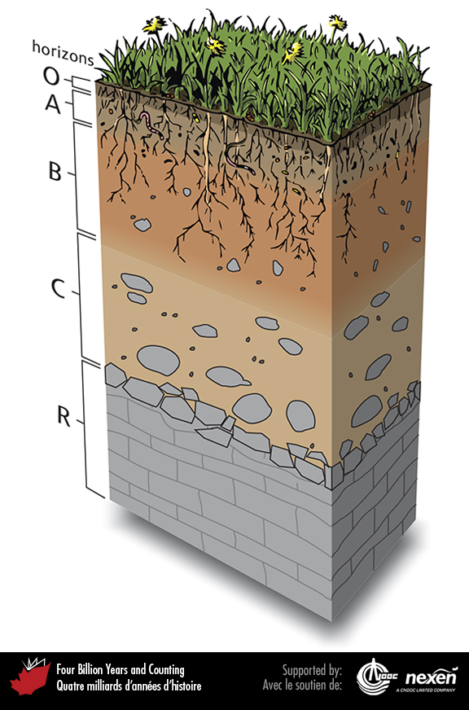
Notes:
Exemple de profil de sol. Au sommet se trouve l’horizon O, constitué de matière organique non décomposée et formant essentiellement la litière végétale. L’horizon A est la couche arable (terreau), généralement plus foncée que les horizons inférieurs, car elle contient de la matière organique. L’horizon B, connu sous le nom de sous-sol, est un horizon composé essentiellement de minéraux et d’argile; il peut comprendre de nombreuses racines de plantes et des organismes qui remuent le sol. L’horizon C est constitué principalement de fragments et de petites particules de roche. L’horizon R est le substrat rocheux sur lequel le sol se forme; sa nature influence les caractéristiques chimiques du sol. ADAPTÉE DE PLUSIEURS SOURCES.
_______________________________
Les droits d'auteurs de toutes les photographies et graphiques publiés sur ce site (ci-après appelés images) sont la propriété des personnes et / ou des institutions indiquées dans la légende de chacune des images. Les titulaires de ces droits ont convenu de permettre l'utilisation de ces images à des fins éducatives et non commerciales à condition qu'ils soient crédités dans chaque cas d'utilisation. Pour toute autre utilisation, il convient de contacter le titulaire du droit d'auteur.

Slide 4
Notes:
Paléosol calcareux, connu sous le nom calcrète, près de St. Martins, Nouveau-Brunswick. PHOTO : MARTIN GIBLING.
_______________________________
Les droits d'auteurs de toutes les photographies et graphiques publiés sur ce site (ci-après appelés images) sont la propriété des personnes et / ou des institutions indiquées dans la légende de chacune des images. Les titulaires de ces droits ont convenu de permettre l'utilisation de ces images à des fins éducatives et non commerciales à condition qu'ils soient crédités dans chaque cas d'utilisation. Pour toute autre utilisation, il convient de contacter le titulaire du droit d'auteur.

Slide 5
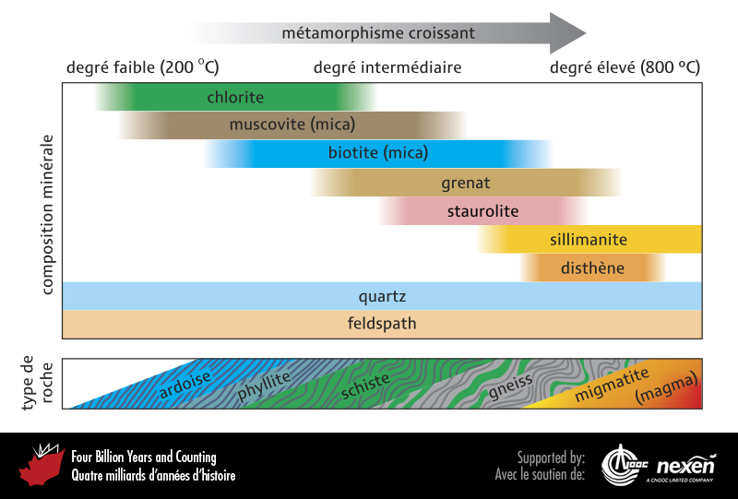
Notes:
Minéraux et roches se formant avec l’accroissement du métamorphisme. Les études en laboratoire indiquent que les différents minéraux se forment sous différentes conditions de pression et de température. La rangée du bas montre la succession des types de roches formées avec la progression du métamorphisme, en supposant que la roche d’origine était un mudstone. ADAPTÉE DE PLUSIEURS SOURCES.
_______________________________
Les droits d'auteurs de toutes les photographies et graphiques publiés sur ce site (ci-après appelés images) sont la propriété des personnes et / ou des institutions indiquées dans la légende de chacune des images. Les titulaires de ces droits ont convenu de permettre l'utilisation de ces images à des fins éducatives et non commerciales à condition qu'ils soient crédités dans chaque cas d'utilisation. Pour toute autre utilisation, il convient de contacter le titulaire du droit d'auteur.

Slide 6
Notes:
Le clivage dans cette ardoise vieille de 480 millions d’années de Blue Rocks, Nouvelle-Écosse, est vertical et plus ou moins perpendiculaire à la stratification d’origine (bandes gris clair et foncées). Cette ardoise est considérée comme une roche faiblement métamorphisée puisqu’il est encore possible de distinguer les couches sédimentaires. PHOTO : MARTIN GIBLING.
_______________________________
Les droits d'auteurs de toutes les photographies et graphiques publiés sur ce site (ci-après appelés images) sont la propriété des personnes et / ou des institutions indiquées dans la légende de chacune des images. Les titulaires de ces droits ont convenu de permettre l'utilisation de ces images à des fins éducatives et non commerciales à condition qu'ils soient crédités dans chaque cas d'utilisation. Pour toute autre utilisation, il convient de contacter le titulaire du droit d'auteur.

Slide 7
Notes:
Bloc en bordure de route près de Pont-Rouge, Québec, illustrant la nature rubanée (alternance de bandes claires et foncées) du gneiss. PHOTO : ROB FENSOME.
_______________________________
Les droits d'auteurs de toutes les photographies et graphiques publiés sur ce site (ci-après appelés images) sont la propriété des personnes et / ou des institutions indiquées dans la légende de chacune des images. Les titulaires de ces droits ont convenu de permettre l'utilisation de ces images à des fins éducatives et non commerciales à condition qu'ils soient crédités dans chaque cas d'utilisation. Pour toute autre utilisation, il convient de contacter le titulaire du droit d'auteur.

Slide 8
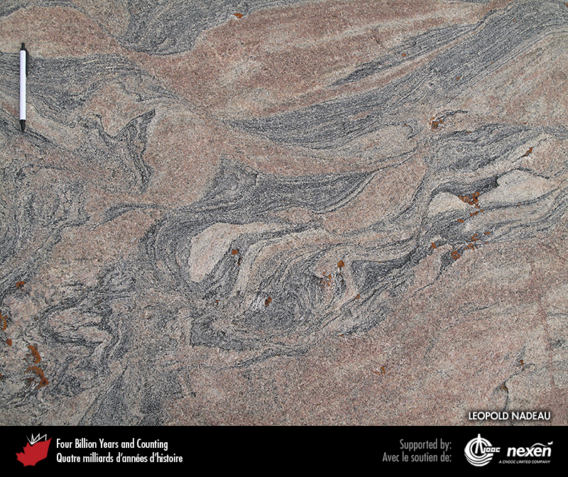
Notes:
Migmatite formée profondément dans la croûte par la fusion partielle de gneiss gris et par l’injection ultérieure de magma granitique rose. Le gneiss gris s’est formé il y a environ 3 000 millions d’années, alors que le magma granitique a été injecté environ 400 millions d’années plus tard. Cette belle roche affleure au Nunavut. PHOTO : LÉOPOLD NADEAU.
_______________________________
Les droits d'auteurs de toutes les photographies et graphiques publiés sur ce site (ci-après appelés images) sont la propriété des personnes et / ou des institutions indiquées dans la légende de chacune des images. Les titulaires de ces droits ont convenu de permettre l'utilisation de ces images à des fins éducatives et non commerciales à condition qu'ils soient crédités dans chaque cas d'utilisation. Pour toute autre utilisation, il convient de contacter le titulaire du droit d'auteur.

Slide 9
Notes:
Marbre coloré composé en grande partie de calcite orange et de pyroxène vert provenant d’une carrière près de Bancroft, Ontario. Cette roche était à l’origine un calcaire qui a été métamorphisé il y a environ 1 100 millions d’années. PHOTO : GRAHAM WILSON.
_______________________________
Les droits d'auteurs de toutes les photographies et graphiques publiés sur ce site (ci-après appelés images) sont la propriété des personnes et / ou des institutions indiquées dans la légende de chacune des images. Les titulaires de ces droits ont convenu de permettre l'utilisation de ces images à des fins éducatives et non commerciales à condition qu'ils soient crédités dans chaque cas d'utilisation. Pour toute autre utilisation, il convient de contacter le titulaire du droit d'auteur.

Slide 10
Notes:
Au cap Clarke, près de Parrsboro, Nouvelle-Écosse, des veines de gypse orange et blanc translucide ont été injectées dans un mudstone plus âgé (datant d’environ 350 millions d’années). PHOTO : ROB FENSOME.
_______________________________
Les droits d'auteurs de toutes les photographies et graphiques publiés sur ce site (ci-après appelés images) sont la propriété des personnes et / ou des institutions indiquées dans la légende de chacune des images. Les titulaires de ces droits ont convenu de permettre l'utilisation de ces images à des fins éducatives et non commerciales à condition qu'ils soient crédités dans chaque cas d'utilisation. Pour toute autre utilisation, il convient de contacter le titulaire du droit d'auteur.

Slide 11
Notes:
Plis serrés dans des roches sédimentaires ayant 150 millions d’années dans les monts Skeena, Colombie-Britannique. PHOTO : MARGO MCMECHAN.
_______________________________
Les droits d'auteurs de toutes les photographies et graphiques publiés sur ce site (ci-après appelés images) sont la propriété des personnes et / ou des institutions indiquées dans la légende de chacune des images. Les titulaires de ces droits ont convenu de permettre l'utilisation de ces images à des fins éducatives et non commerciales à condition qu'ils soient crédités dans chaque cas d'utilisation. Pour toute autre utilisation, il convient de contacter le titulaire du droit d'auteur.

Slide 12
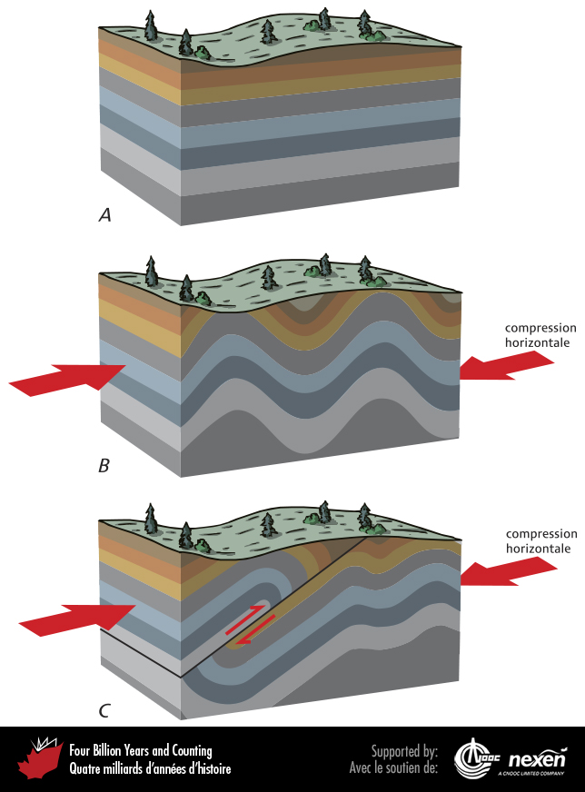
Notes:
(A) Strates sédimentaires avant déformation. (B) Les mêmes roches après une compression horizontale qui les a plissées en formant des anticlinaux et des synclinaux. (C) Si la pression continue, il peut se former des failles de chevauchement (failles inverses à pendage faible – voir aussi la figure suivante) qui poussent les couches de roches les unes sur les autres.
_______________________________
Les droits d'auteurs de toutes les photographies et graphiques publiés sur ce site (ci-après appelés images) sont la propriété des personnes et / ou des institutions indiquées dans la légende de chacune des images. Les titulaires de ces droits ont convenu de permettre l'utilisation de ces images à des fins éducatives et non commerciales à condition qu'ils soient crédités dans chaque cas d'utilisation. Pour toute autre utilisation, il convient de contacter le titulaire du droit d'auteur.

Slide 13
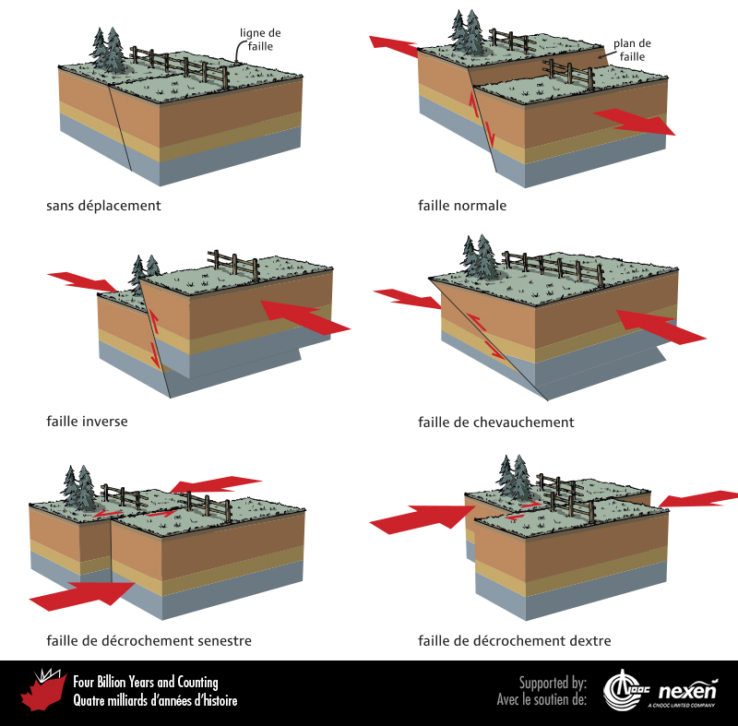
Notes:
Différents types de failles. L’emplacement de la clôture permet de déterminer la direction de déplacement des blocs faillés.
_______________________________
Les droits d'auteurs de toutes les photographies et graphiques publiés sur ce site (ci-après appelés images) sont la propriété des personnes et / ou des institutions indiquées dans la légende de chacune des images. Les titulaires de ces droits ont convenu de permettre l'utilisation de ces images à des fins éducatives et non commerciales à condition qu'ils soient crédités dans chaque cas d'utilisation. Pour toute autre utilisation, il convient de contacter le titulaire du droit d'auteur.

Slide 14
Notes:
Agencement rectangulaire de diaclases dans des roches sédimentaires sur l’île Ellef Ringnes, Nunavut. PHOTO : CAROL EVENCHICK.
_______________________________
Les droits d'auteurs de toutes les photographies et graphiques publiés sur ce site (ci-après appelés images) sont la propriété des personnes et / ou des institutions indiquées dans la légende de chacune des images. Les titulaires de ces droits ont convenu de permettre l'utilisation de ces images à des fins éducatives et non commerciales à condition qu'ils soient crédités dans chaque cas d'utilisation. Pour toute autre utilisation, il convient de contacter le titulaire du droit d'auteur.

Slide 15
Notes:
Failles normales dans des roches sédimentaires sur l’île Prince Patrick, Territoires du Nord-Ouest. PHOTO : CHRISTOPHER HARRISON.
_______________________________
Les droits d'auteurs de toutes les photographies et graphiques publiés sur ce site (ci-après appelés images) sont la propriété des personnes et / ou des institutions indiquées dans la légende de chacune des images. Les titulaires de ces droits ont convenu de permettre l'utilisation de ces images à des fins éducatives et non commerciales à condition qu'ils soient crédités dans chaque cas d'utilisation. Pour toute autre utilisation, il convient de contacter le titulaire du droit d'auteur.

Slide 16
Notes:
Dans cette falaise près de Parrsboro, Nouvelle-Écosse, les roches grises fortement inclinées à l’extrême droite ont environ 350 millions d’années; elles chevauchent (à gauche) des roches volcaniques grises et des roches sédimentaires rougeâtres plus jeunes (environ 200 millions d’années). Les roches anciennes sont séparées des plus récentes par un niveau vert clair de matière broyée lors du mouvement de la faille. PHOTO : ROB FENSOME.
_______________________________
Les droits d'auteurs de toutes les photographies et graphiques publiés sur ce site (ci-après appelés images) sont la propriété des personnes et / ou des institutions indiquées dans la légende de chacune des images. Les titulaires de ces droits ont convenu de permettre l'utilisation de ces images à des fins éducatives et non commerciales à condition qu'ils soient crédités dans chaque cas d'utilisation. Pour toute autre utilisation, il convient de contacter le titulaire du droit d'auteur.

Slide 17
Notes:
Surface polie par les glaciers montrant des plis dans des amphibolites foncées et des gneiss roses dans l’ouest de l’île Franklin dans la baie Georgienne, Ontario. Ces roches métamorphiques se sont formées dans la croûte sous des chaînes de montagnes à une profondeur de 40 km il y a environ 1000 millions d’années. Que ces roches soient désormais exposées à la surface implique que les montagnes ont été érodées et que la croûte a été soulevée. PHOTO : CHRISTOPHER HARRISON.
_______________________________
Les droits d'auteurs de toutes les photographies et graphiques publiés sur ce site (ci-après appelés images) sont la propriété des personnes et / ou des institutions indiquées dans la légende de chacune des images. Les titulaires de ces droits ont convenu de permettre l'utilisation de ces images à des fins éducatives et non commerciales à condition qu'ils soient crédités dans chaque cas d'utilisation. Pour toute autre utilisation, il convient de contacter le titulaire du droit d'auteur.

Slide 18
Notes:
Vue des monts Wernecke, Yukon, révélant une discordance entre les roches sédimentaires brunes fortement inclinées et plus anciennes (en dessous) et les carbonates clairs légèrement inclinés et plus jeunes (au-dessus). Les roches brunes se sont déposées il y a plus de 1 710 millions d’années dans le bassin de Wernecke (chapitre 6). PHOTO: R. T. BELL, REPRODUITE AVEC L’AUTORISATION DE RESSOURCES NATURELLES CANADA, FOURNIE PAR LA COMMISSION GÉOLOGIQUE DU CANADA.
_______________________________
Les droits d'auteurs de toutes les photographies et graphiques publiés sur ce site (ci-après appelés images) sont la propriété des personnes et / ou des institutions indiquées dans la légende de chacune des images. Les titulaires de ces droits ont convenu de permettre l'utilisation de ces images à des fins éducatives et non commerciales à condition qu'ils soient crédités dans chaque cas d'utilisation. Pour toute autre utilisation, il convient de contacter le titulaire du droit d'auteur.

Slide 19
Notes:
Une discordance (ligne ondulée) sépare une succession inférieure de strates inclinées d’une succession supérieure de strates horizontales. Une discordance représente une ancienne surface d’érosion, généralement subaérienne, qui peut conserver des vestiges d’un ancien paysage, comme des chenaux.
_______________________________
Les droits d'auteurs de toutes les photographies et graphiques publiés sur ce site (ci-après appelés images) sont la propriété des personnes et / ou des institutions indiquées dans la légende de chacune des images. Les titulaires de ces droits ont convenu de permettre l'utilisation de ces images à des fins éducatives et non commerciales à condition qu'ils soient crédités dans chaque cas d'utilisation. Pour toute autre utilisation, il convient de contacter le titulaire du droit d'auteur.

